Slide 1
习题课
第二、四章

Slide 2
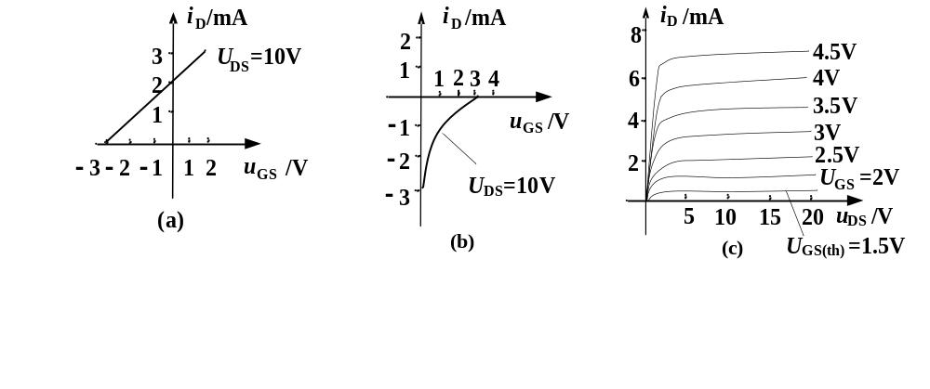
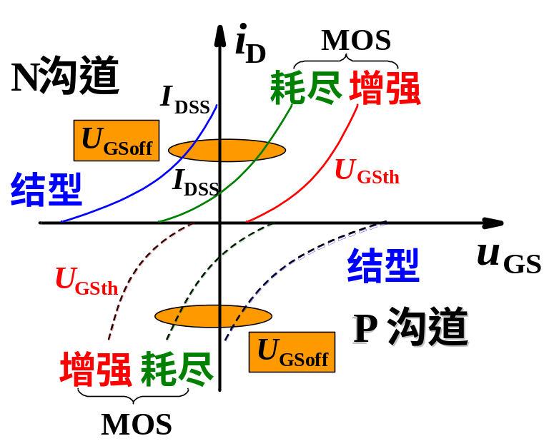
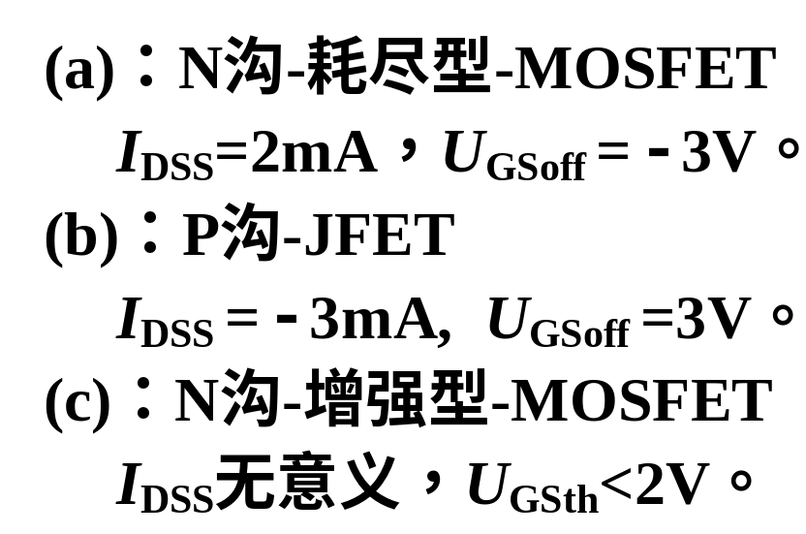
2.4.1已知场效应管的输出特性或转移如题图所示。试判别其类型，并说明各管子在|U_{DS}|= 10V时的饱和漏电流I_{DSS}、夹断电压U_{GSoff}（或开启电压U_{GSth}）各为多少。

Slide 3
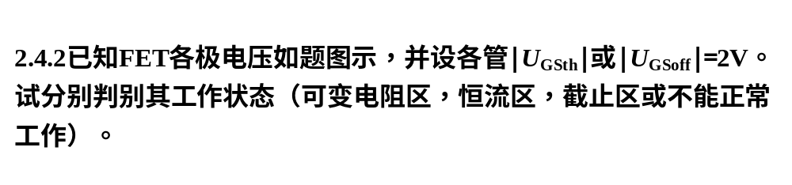
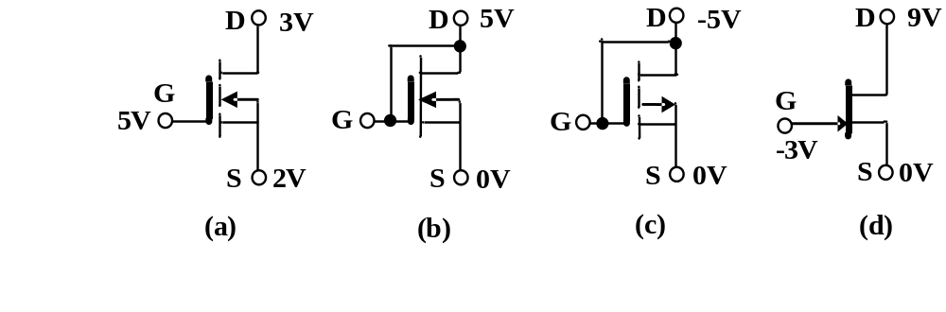
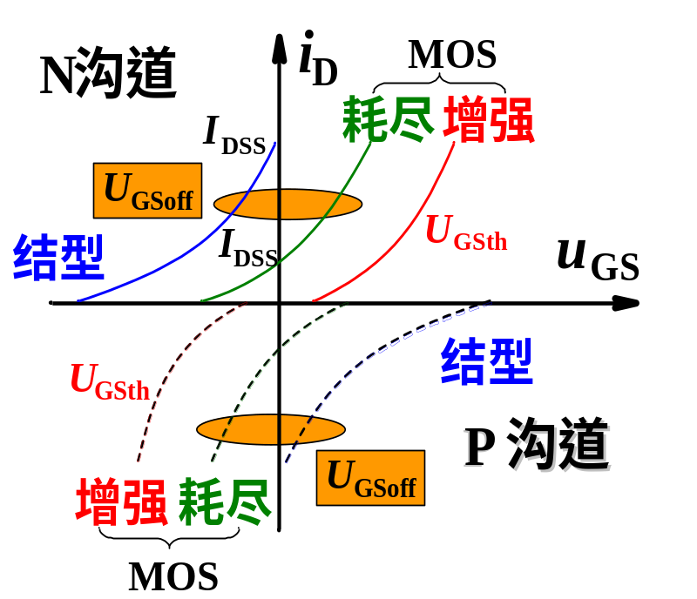
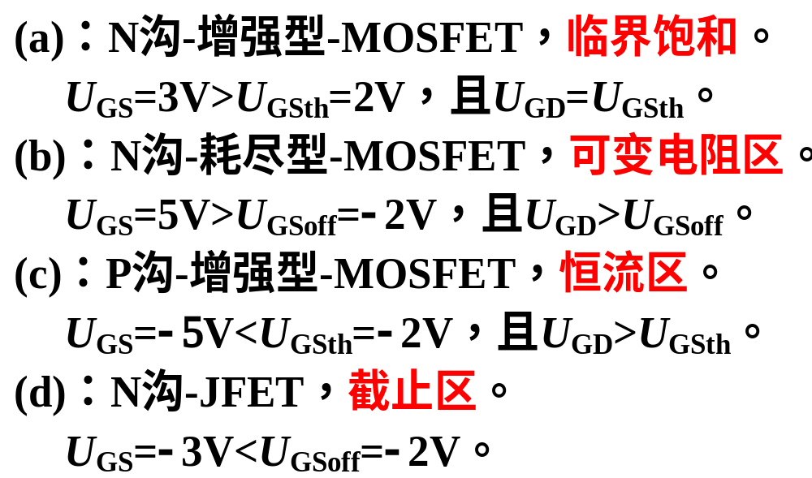

Slide 4
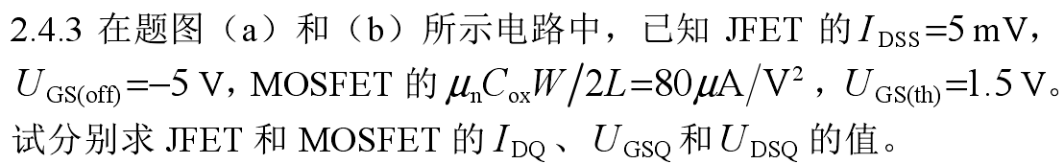
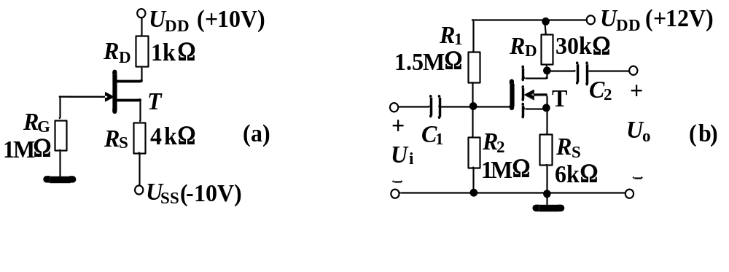
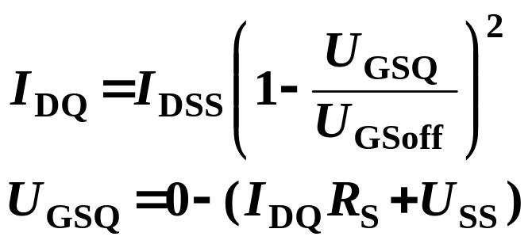
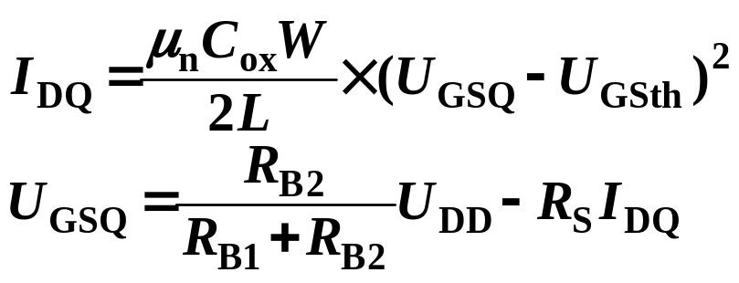
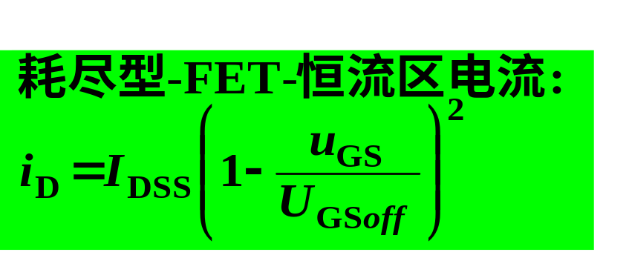
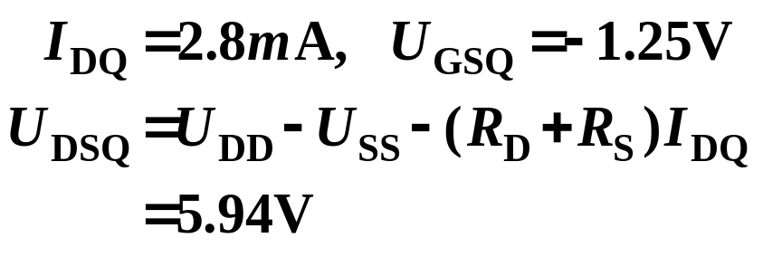
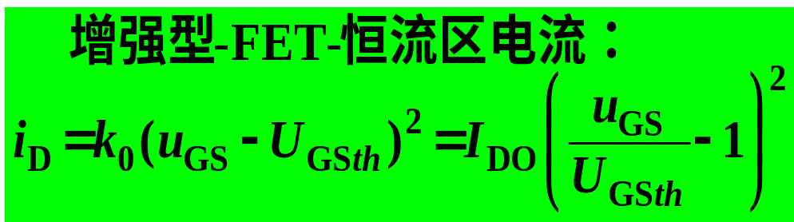
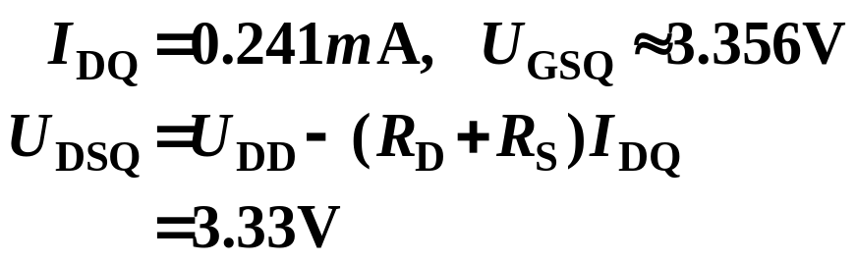

Slide 5
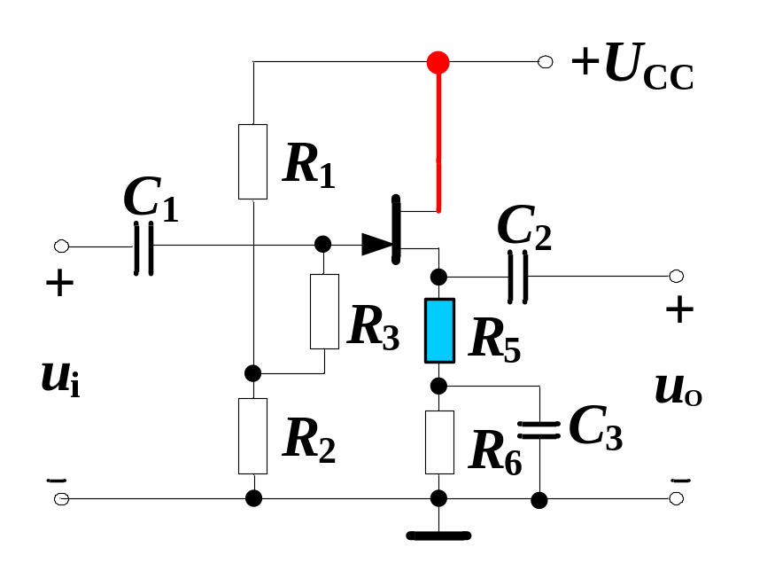
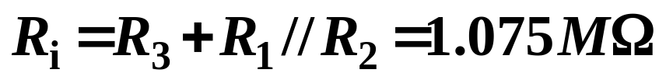
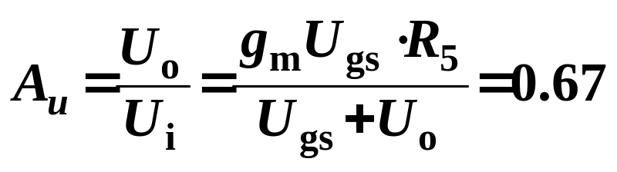
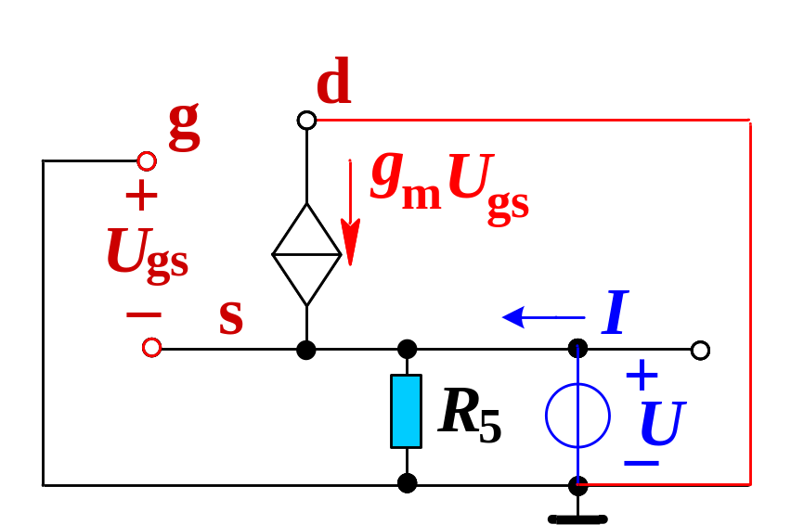

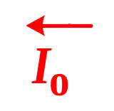
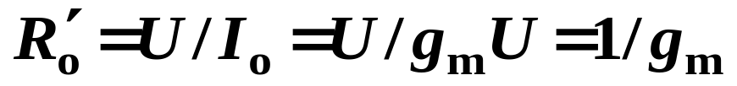
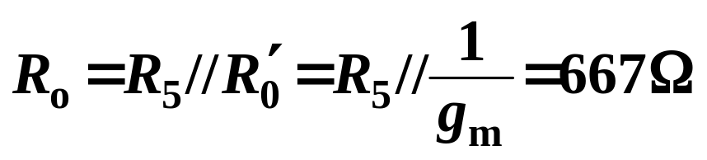
2.4.4 题图电路中JFET共源放大电路的元器件参数如下：在工作点上的管子跨g_{m}=1mS，r_{ds}=200kΩ，R₁=300kΩ，R₂=100kΩ，R₃=1MΩ ，R₅=2kΩ，R₆=2kΩ。试估算放大电路的电压增益、输入电阻、输出电阻。
原题有误
共漏(CD)组态
′
R₀
R₀

Slide 6
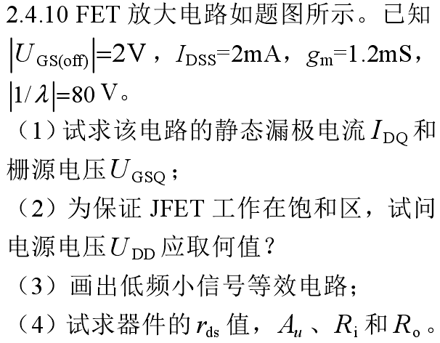
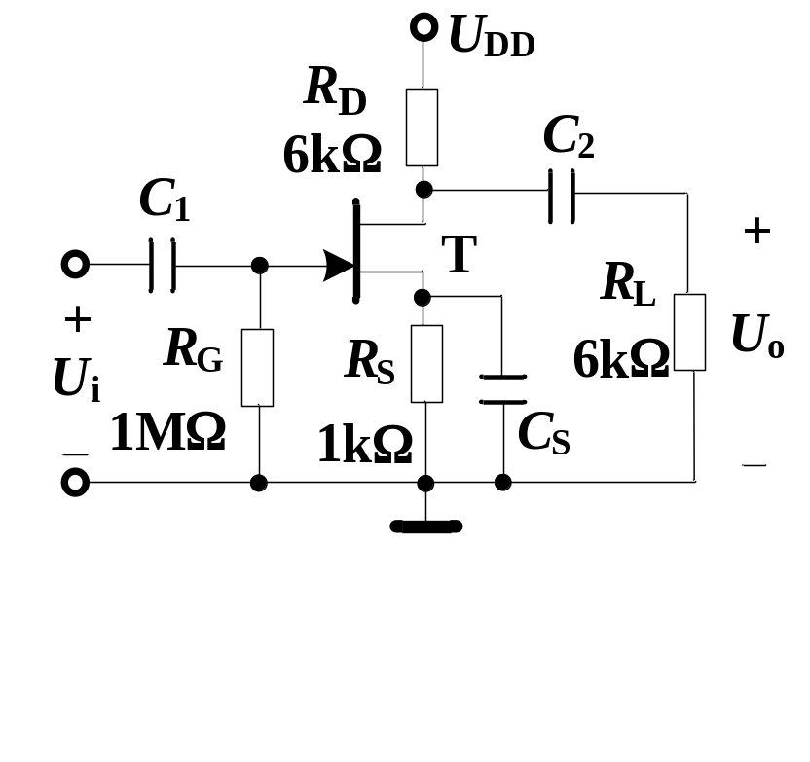
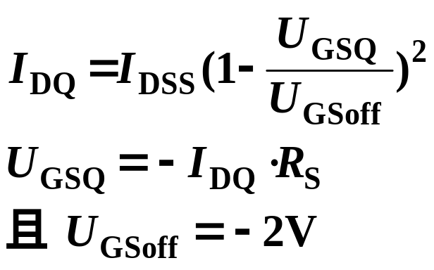

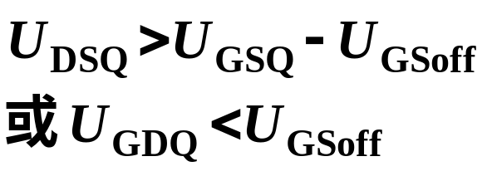
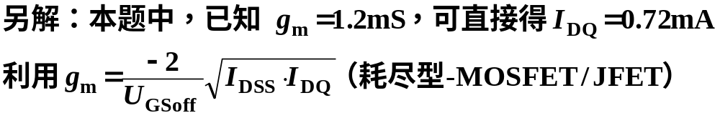
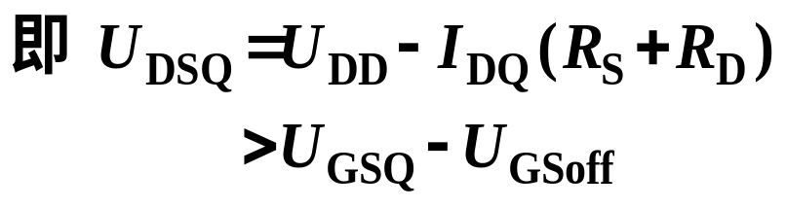
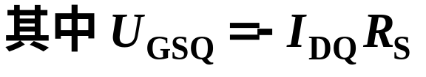
原题有误
（1）
（2）JFET工作在恒流区时, 应满足
得U_{DD}> 6.6V

Slide 7
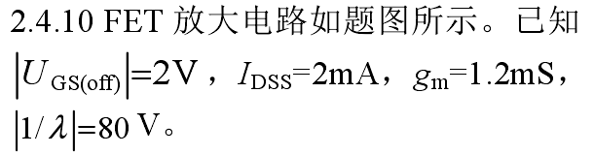
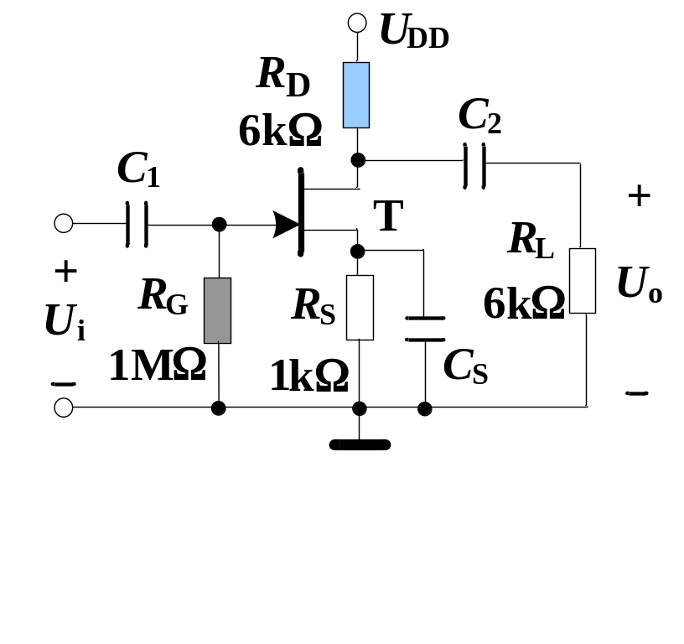
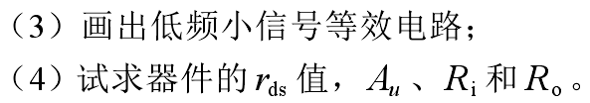
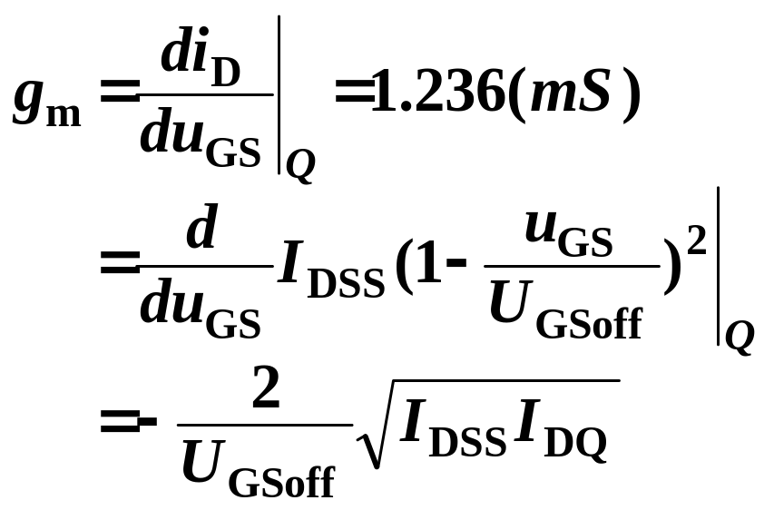
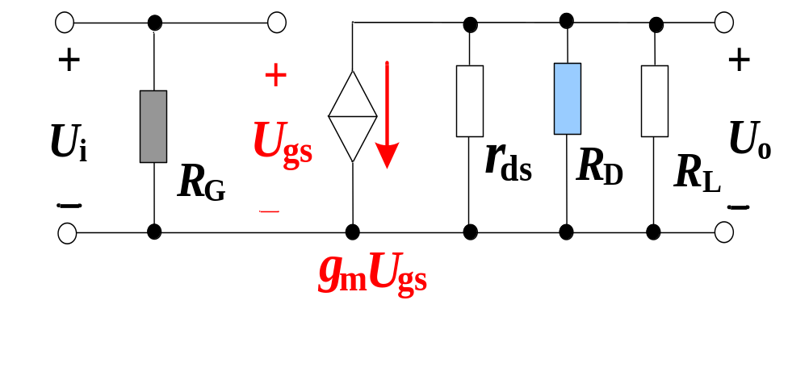
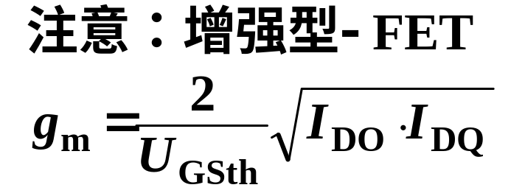
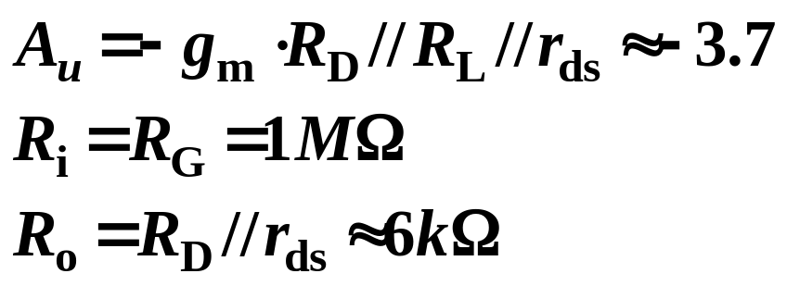
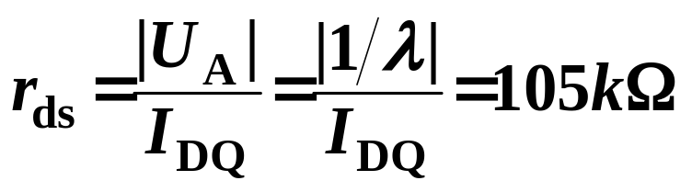
（3）低频小信号等效电路如图示。

Slide 8
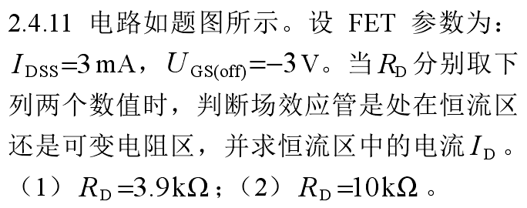
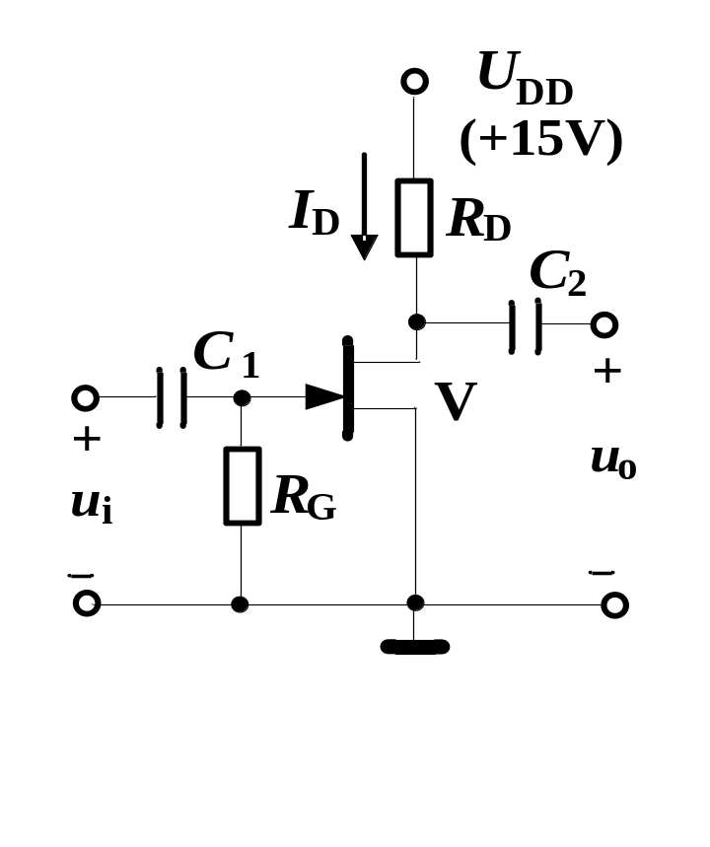
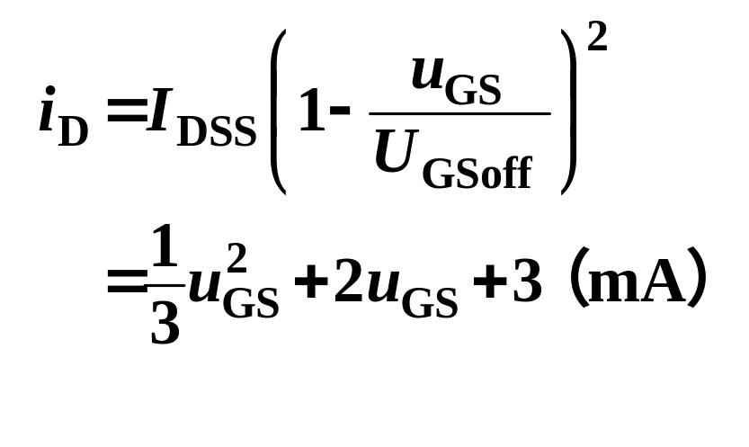
因为 u_{GS}=0V，所以 I_{DQ}=I_{DSS}=3mA
(1)U_{DS}=U_{DD}−I_{D}R_{D}=3.3V
则U_{DS}>U_{GS}−U_{GSoff} =3V
或U_{GD}=U_{GS}−U_{DS}= −3.3V <U_{GSoff} (2)U_{DS}=U_{DD}−I_{D}R_{D}= −15V
则U_{DS}<U_{GS}−U_{GSoff} =3V
或U_{GD}=U_{GS}−U_{DS}=15V>U_{GSoff}
工作在可变电阻区
工作在恒流区
U_{DS}=U_{GS}−U_{GSoff}
或 U_{GD}=U_{GSoff}
U_{DS}=U_{GS}−U_{GSoff}
或 U_{GD}=U_{GSoff}
预夹断轨迹:
预夹断轨迹:
U_{DS}>U_{GS}−U_{GSoff} 恒流区
U_{GD}<U_{GSoff} 恒流区
U_{DS}<U_{GS}−U_{GSoff} 可变电阻区
U_{GD}>U_{GSoff} 可变电阻区

Slide 9
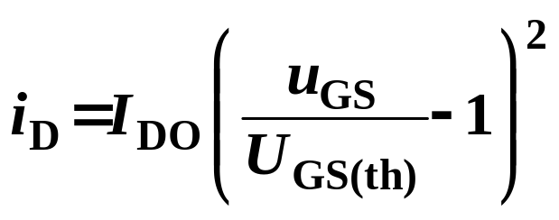
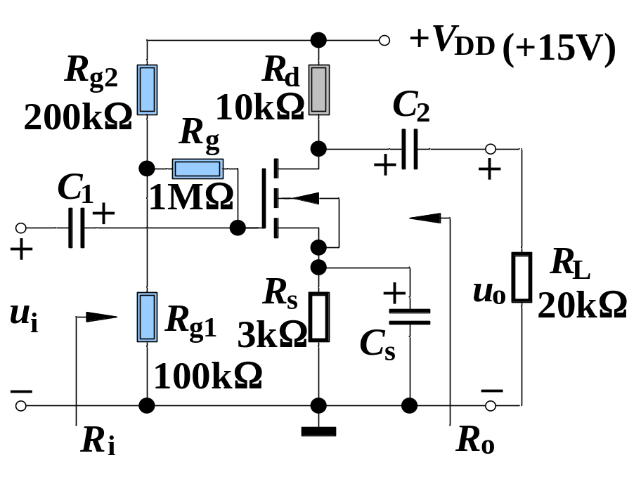
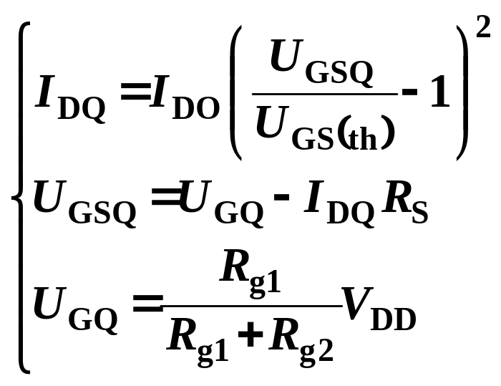
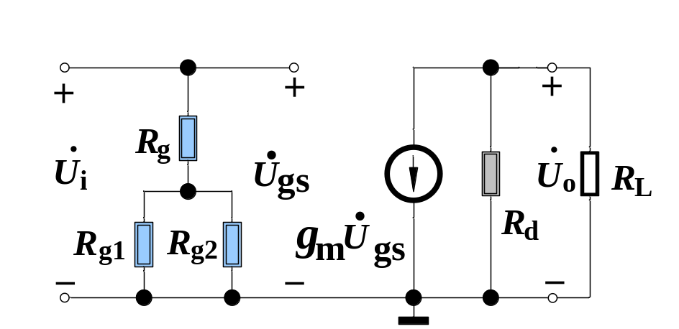
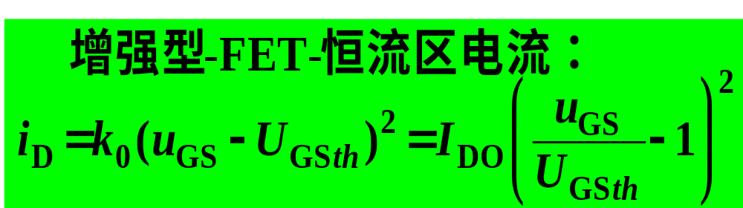
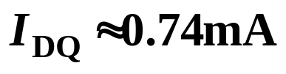
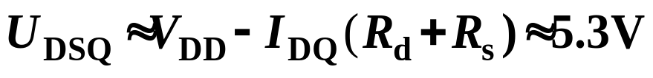
2.4.12电路中场效应管转移特性可表达为：
其中，I_{DO}=5mA，U_{GSth}=2V，各电容的容抗可忽略不计。
（1）求静态工作点I_{DQ}，U_{DSQ}
（2）画出微变等效电路图；
（3）求电压放大倍数A_{u}, R_{i}, R_{o}
解得：

Slide 10
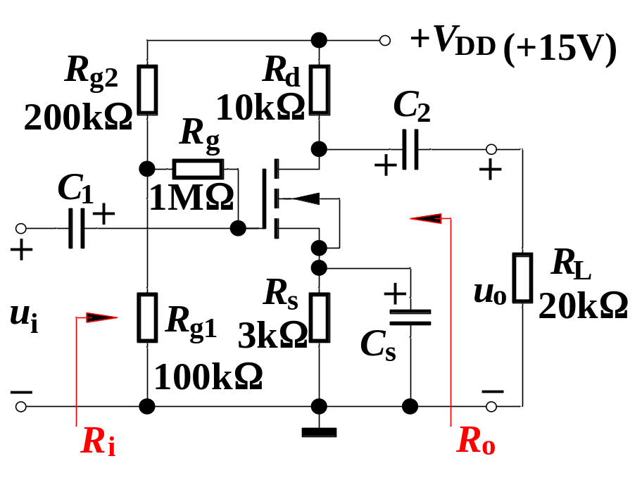
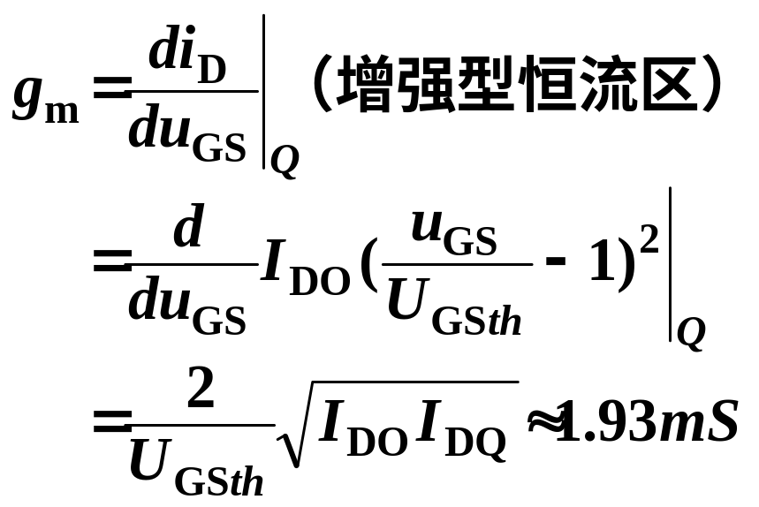
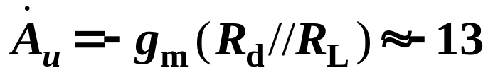



2.4.12电路中场效应管转移特性可表达为：
（3）求电压放大倍数A_{u}，R_{i}，R_{o}
其中，I_{DO}=5mA，U_{GSth}=2V，各电容的容抗可忽略不计。

Slide 11

4.4.1 已知某放大器的幅频特性如题图所示。
（1）分析该放大器的中频增益A_{uI}、上限频率f_{H}和下限频率f_{L}、通频带BW；
（2）当
和
时，输出信号有无失真？是何种性质的失真？分别说明之。
中频增益为40dB，即100倍，f_{H}=10⁶Hz，f_{L}=10Hz（在f_{H}和f_{L}处，增益比中频增益下降3dB），BW = f_{H}−f_{L} ≈10⁶Hz
当u_{i1}时， f₁=2×10⁶Hz在高频段， f₂=10⁴Hz在中频段，可见输出信号产生失真——高频失真。
当u_{i2}时，f₁=5Hz在低频段，f₂=10⁴Hz在中频段，所以输出产生失真——低频失真。

Slide 12
4.4.2 放大器的中频增益为A_{uI}=40dB，上限频率为f_{H}=2MHz，下限频率f_{L}=100Hz，输出不失真的动态范围为U_{opp}=10V。
输入下列信号时会产生什么失真？
（1）u_{i}(t) = 0.1sin (2π×10⁴t) (V)；
（2）u_{i}(t) = 10sin (2π×3×10⁶t) (mV)；
（3）u_{i}(t) = 10sin (2π×400t) + 10sin (2π×10⁶t) (mV)；
（4）u_{i}(t) = 10sin (2π×10t) + 10sin (2π×5×10⁴t) (mV)；
（5）u_{i}(t) = 10sin (2π×10³t) + 10sin (2π×10⁷t) (mV)。
（5）输入信号两个频率分量 f₁=1KHz, f₂=10MHz > f_{H}，一个处于中频区，而另一个处于高频区，故信号经放大后会出现高频频率失真。
由于输入幅度小（10mV），无非线性幅度失真。
（2）输入为单一频率正弦波，无频率失真。
信号幅度较小（为10mV），经40dB，即100倍放大后：U_{OPP}=100×2×10=2V<10V，输出信号无幅度非线性失真。
(3) 输入信号两个频率分量分别为400Hz及1MHz，均处于放大器中频区，无频率失真；
又信号幅度较小（10mV），故也无幅度非线性失真。
（1）输入为单一频率正弦波，无频率失真。
输入信号幅度较大（为0.1V），经过40dB，即100 倍的放大后：U_{OPP} = 0.1×2×100 = 20V > 10V，超出了放大器的动态范围，输出信号幅度非线性失真。
（4）输入信号两个频率 f₁=10Hz < f_{L}，f₂=50KHz，故经放大后会出现低频频率失真；
因为信号幅度小（10mV），叠加后放大器也未超过放大器的线性动态范围，所以无幅度非线性失真。

Slide 13

4.4.5已知某电路的幅频特性如题图所示，试问：
（1）该电路的耦合方式；
（2）该电路由几级放大电路组成；
（3）当 f =10⁴Hz 和 f =10⁵Hz时，附加相移分别为多少？
−60dB/十倍频
解：
（1）因为下限截止频率为0，所以电路为直接耦合电路；
（2）因为在高频段幅频的特性为−60dB/十倍频程， 所以，该电路为 3 级放大电路。
（3）当 f=10⁴Hz时，附加相移为−45º×3= −135º；
当 f=10⁵Hz时，附加相移为−90º×3= −270º 。

Slide 14











4.4.9某阻容耦合多级放大电路的近似幅频特性如题图所示，试问：
（1）该电路包含几级阻容耦合电路？
（2）每级的上、下限截止频率各为多少？
（3）这个多级放大电路的上、下限截止频率分别为多少？
− 40dB/十倍频
两级阻容耦合电路
低频段两个下限频率：
另解：高频段两个下限频率相同，则
高频段上限频率：

Slide 15


4.4.7电路如题图所示。试定性分析下列问题，并简述理由。
（1）哪一个电容决定电路的下限频率；
（2）若VT1和VT2静态时发射极电流相等，且每级的r_{bb’} 和C_{i}相等，问哪一级的上限频率低？
分析: 电路的截止频率决定于电容所在回路的时间常数τ =RC
解：（1）决定电路下限频率的是C_{e}，又因为它所在回路的等效电阻最小，故其时间常数最小。
（2）因为R₂//R₃//R₄ > R₁//R_{s}，故C_{i2}所在回路的时间常数大于C_{i1}所在回路的时间常数，故第二级的上限频率低。

Slide 16



1. 负载开路, 其与C₃ 构成 回路的时间常数R_{L}C₃=∞
VT₂为CC电路, 输入电阻R_{i2} 很大, 故 C₂ 与R_{i2}的回路时间常数也较大；
VT₁为CE电路, 输入电阻R_{i1}较小, 信号源内阻R_{s}又不大。
结论: C₁与R_{s} 的回路时间常数很小, 对整个电路的 f_{L} 起决定作用。

Slide 17


4.4.13两级放大电路各级的波特图均如题图所示，试画出整个电路的波特图。

